Slide 1
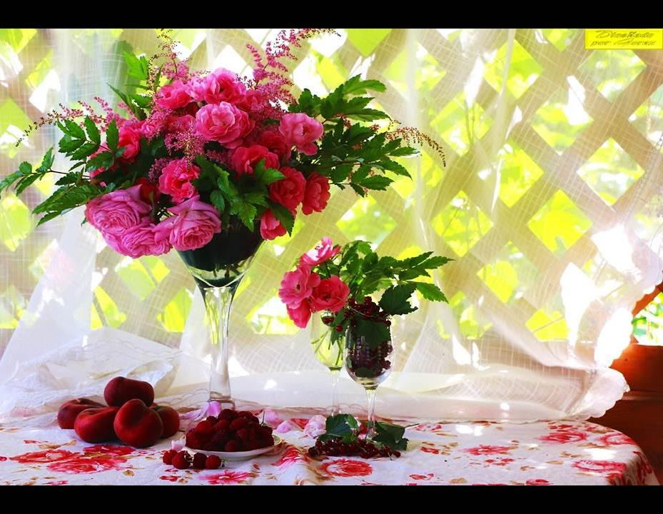


CON REPRODUCCION
MANUAL Y MUSICA

Slide 2

La primavera es la estación del renacer de las flores, de los colores y de la calidez del sol.
La primavera es la recompensa por haber pasado el invierno.
Cada cierto tiempo, nosotros también necesitamos renacer. Cada etapa, nosotros también somos recompensados por haber pasado nuestros inviernos.
Ojalá que en esta primavera renazcamos en la fe, la esperanza y la alegría.
Que el sol brille más intensamente en sus vidas y que sus rostros sonrían con mayor frecuencia... mientras continuamos reflexionando juntos. Es el deseo de la vida pensada para todos ustedes.
A continuación podrán disfrutar de una pequeña muestra de
la gran diversidad floral que nos ofrece la primavera, que concluye con una
importante reflexión para que la puedan empezar a experimentar en esta vigorosa y esplendorosa estación.
¡Que tengan una hermosa primavera!

Slide 3
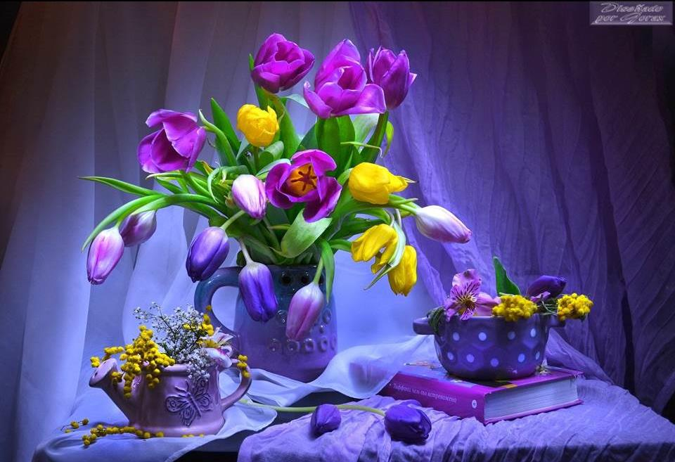

Slide 4
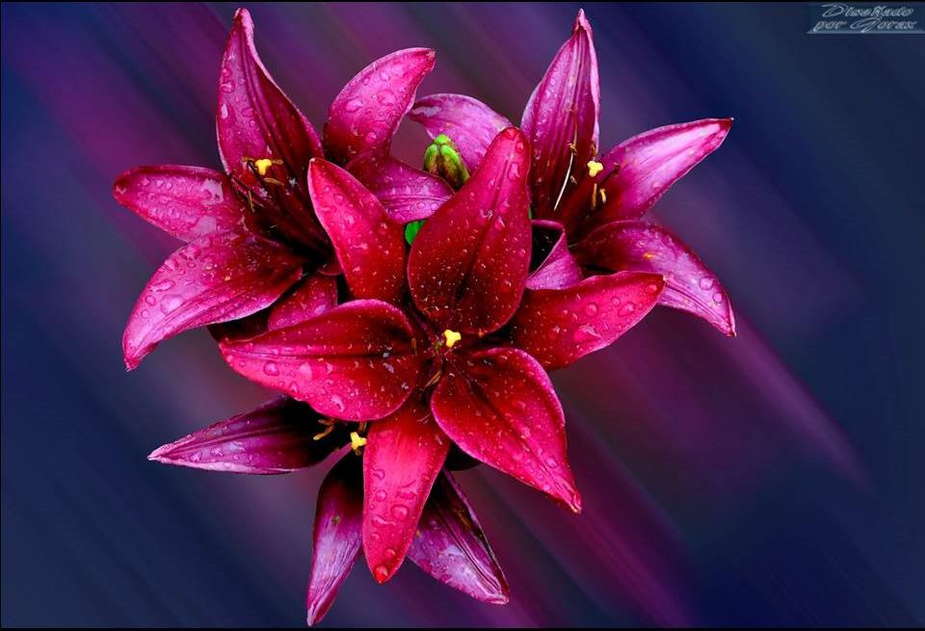
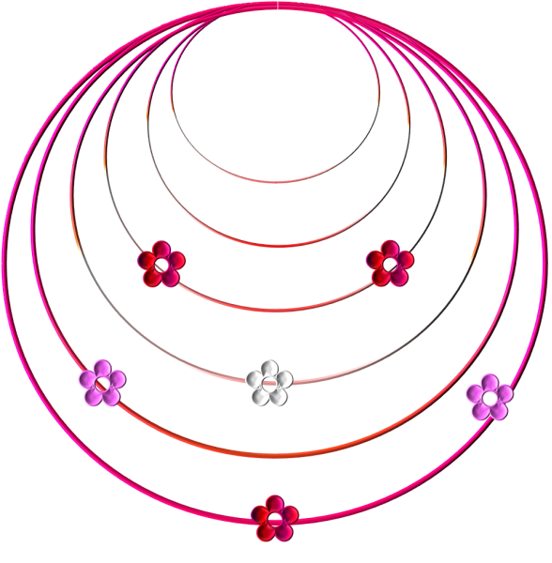

Slide 5
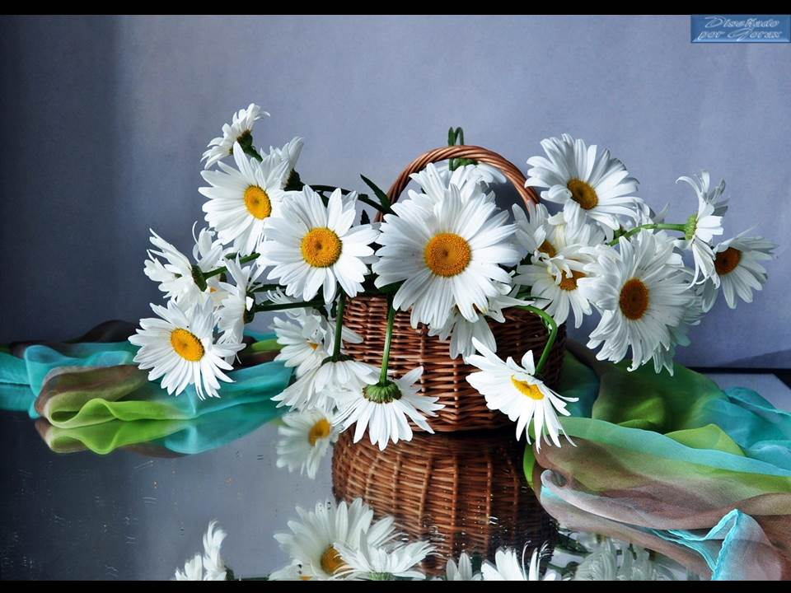


Slide 6
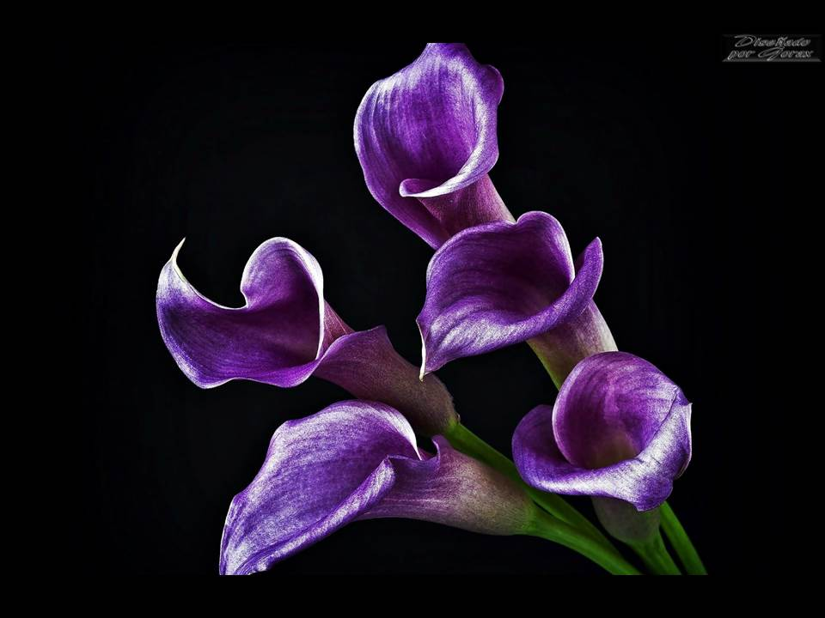




Slide 7
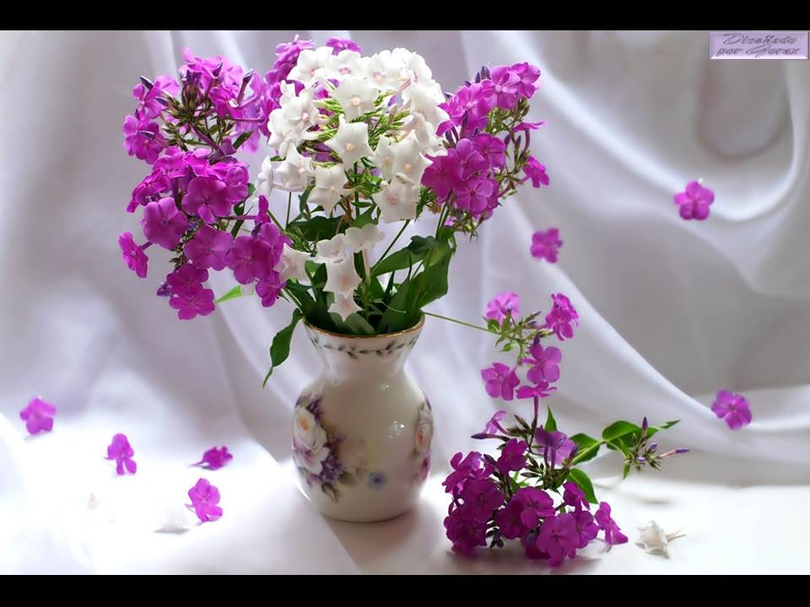

Slide 8
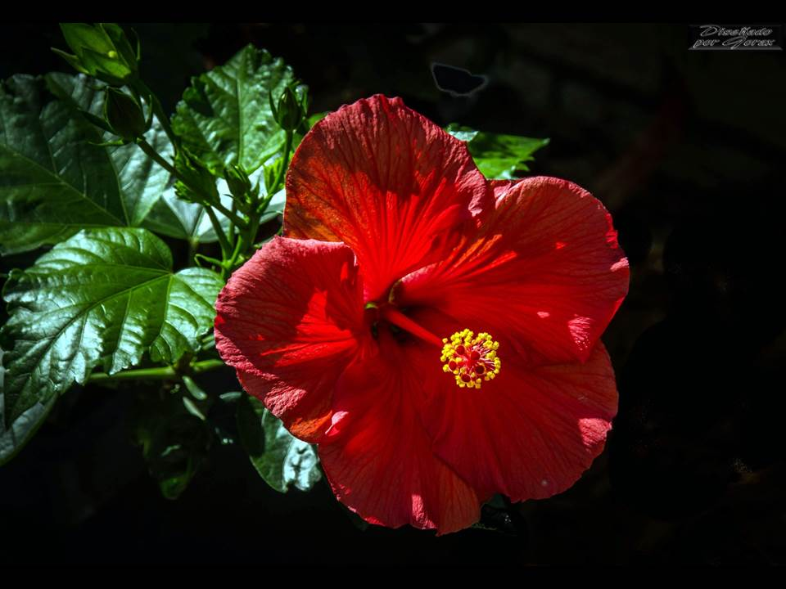

Slide 9
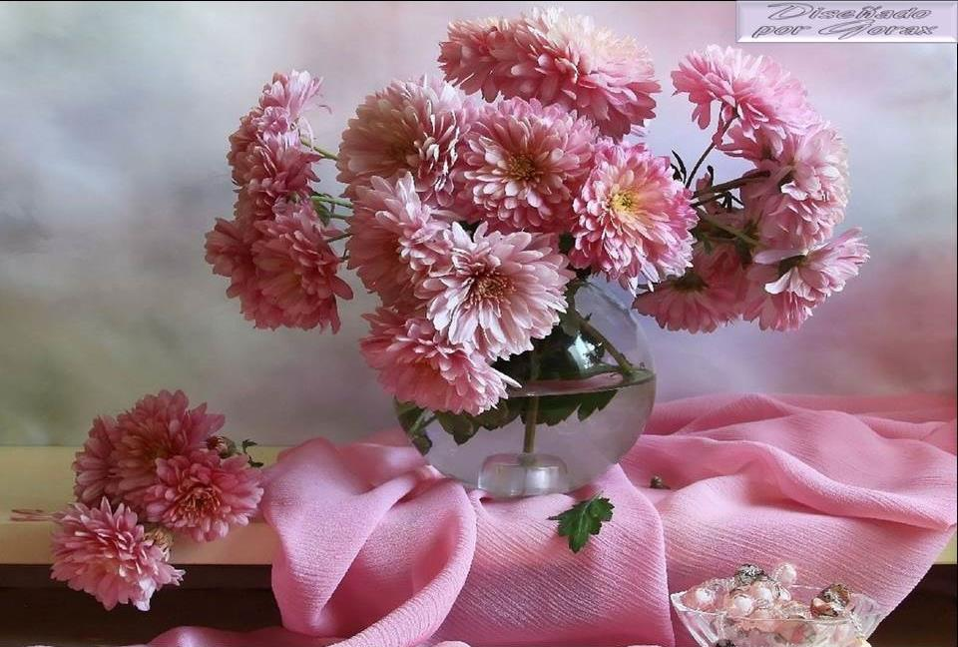


Slide 10



Slide 11

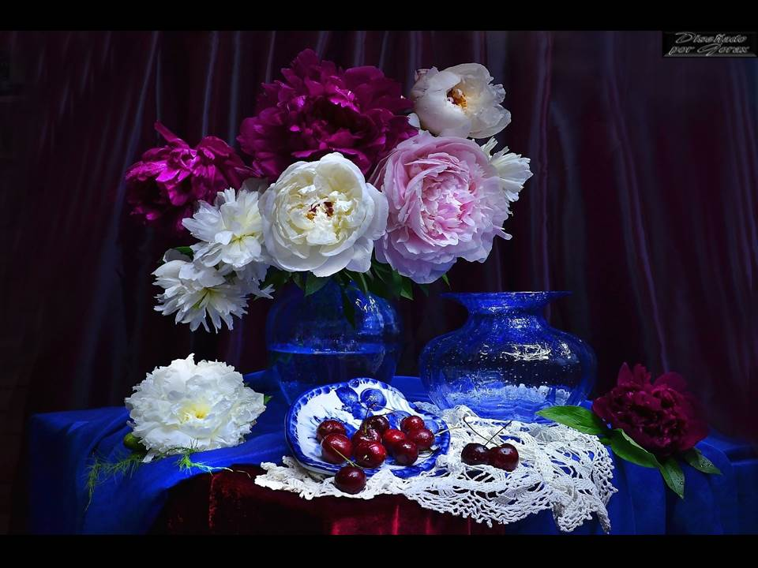

Slide 12
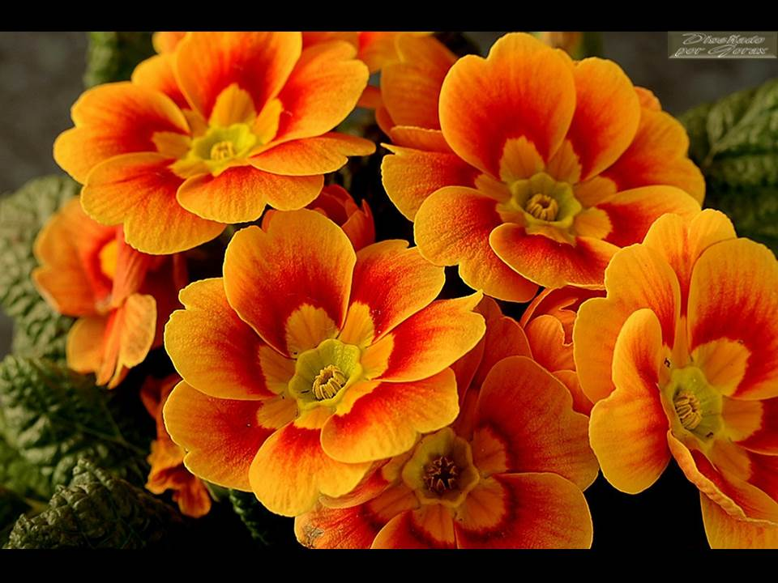



Slide 13


Slide 14
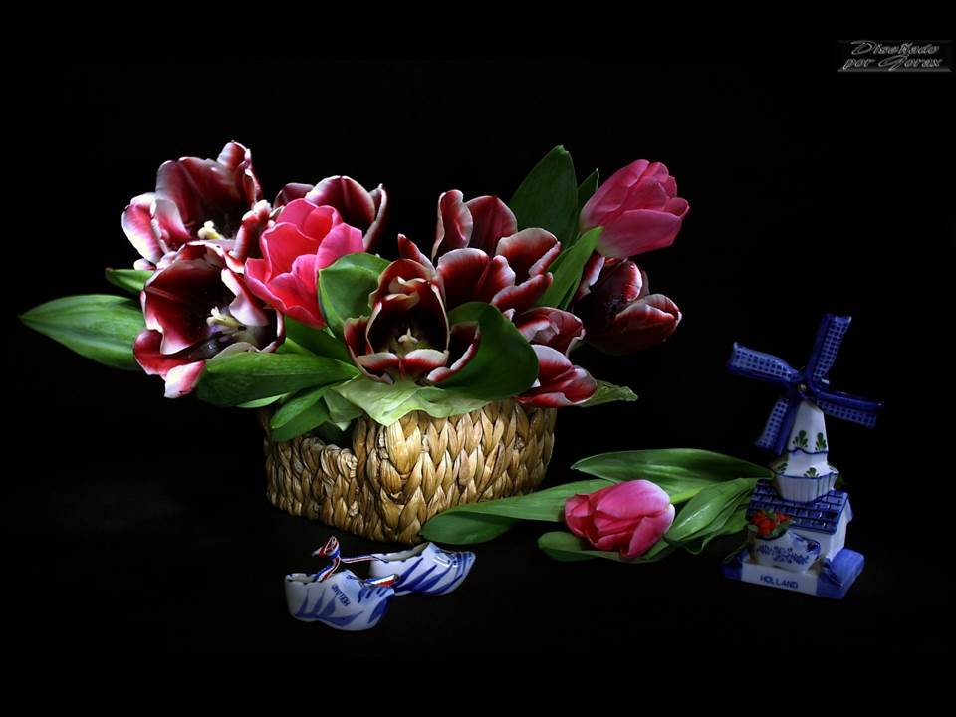

Slide 15
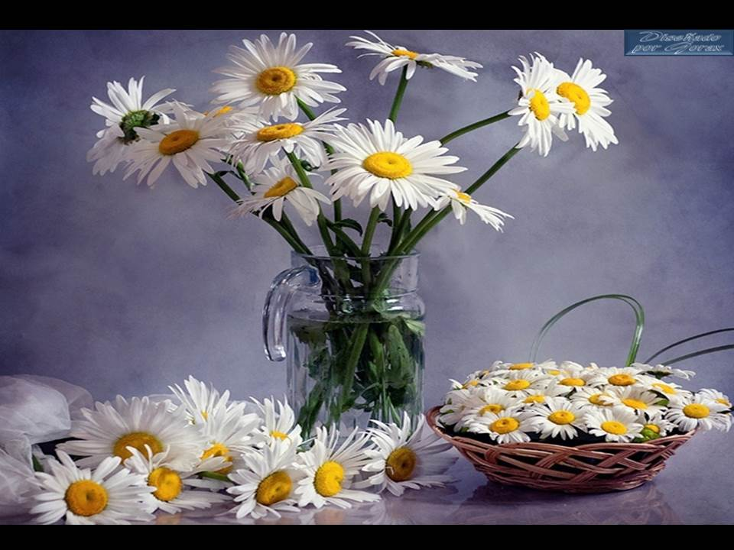

Slide 16
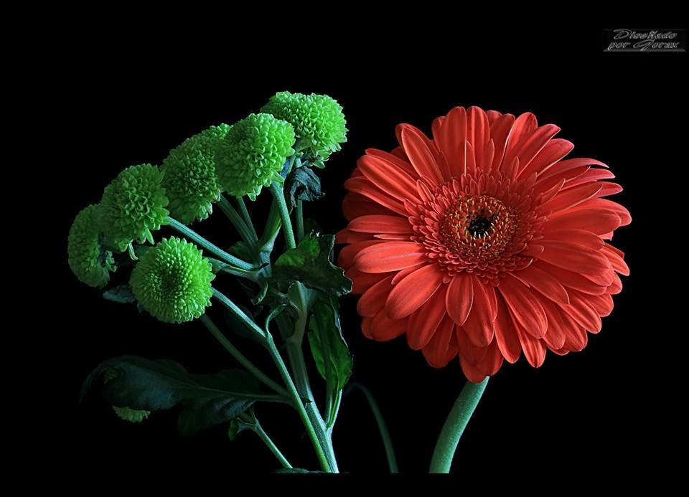

Slide 17
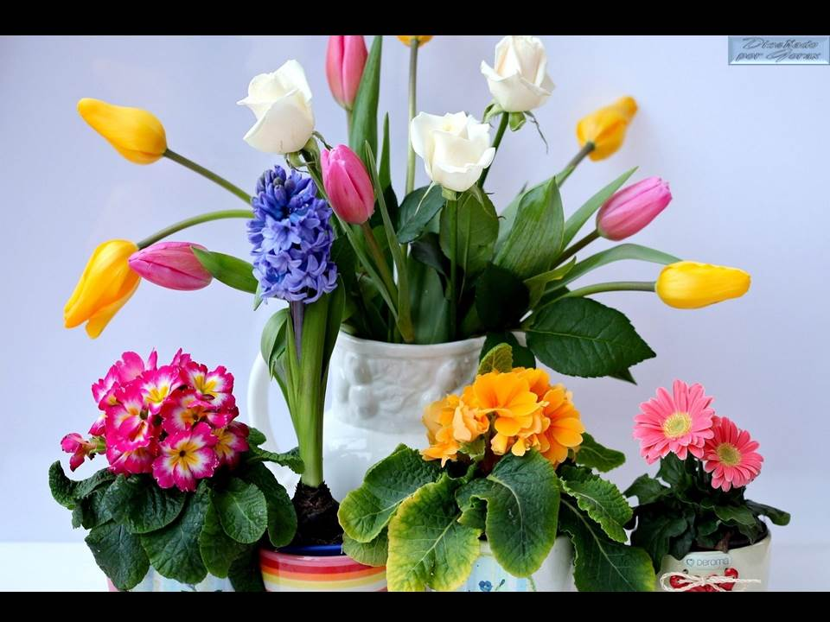

Slide 18
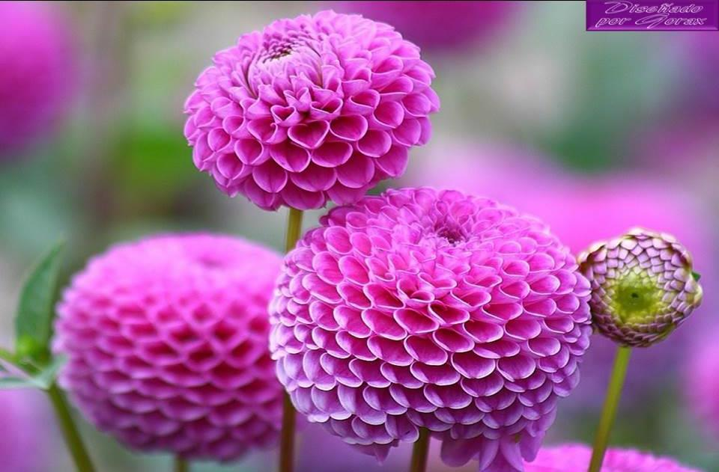


Slide 19
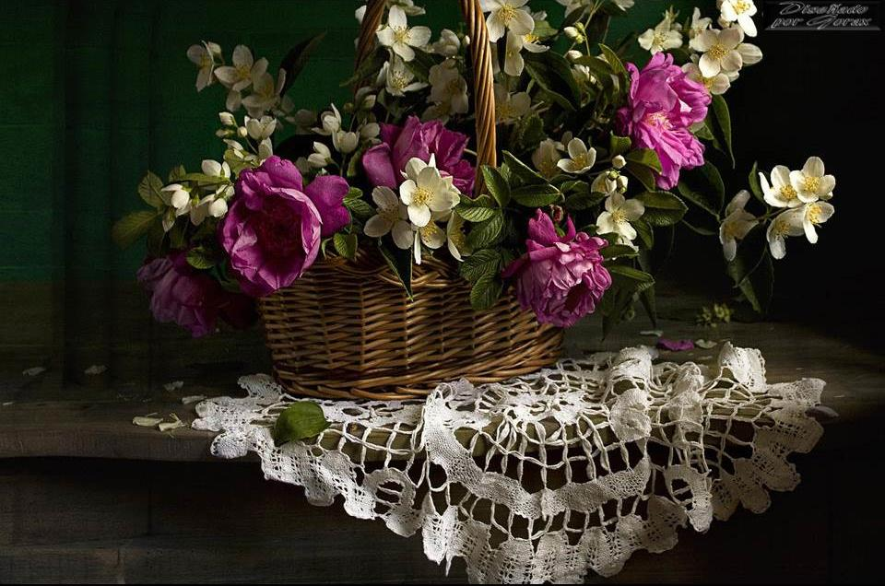

Slide 20


Slide 21

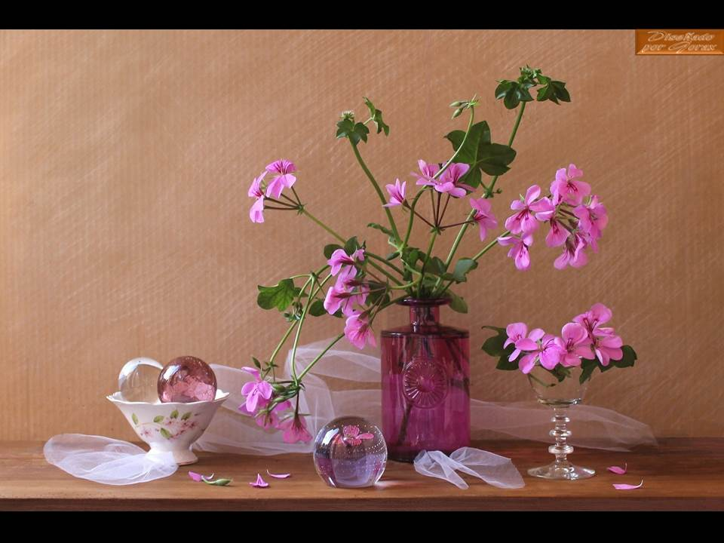

Slide 22


Slide 23
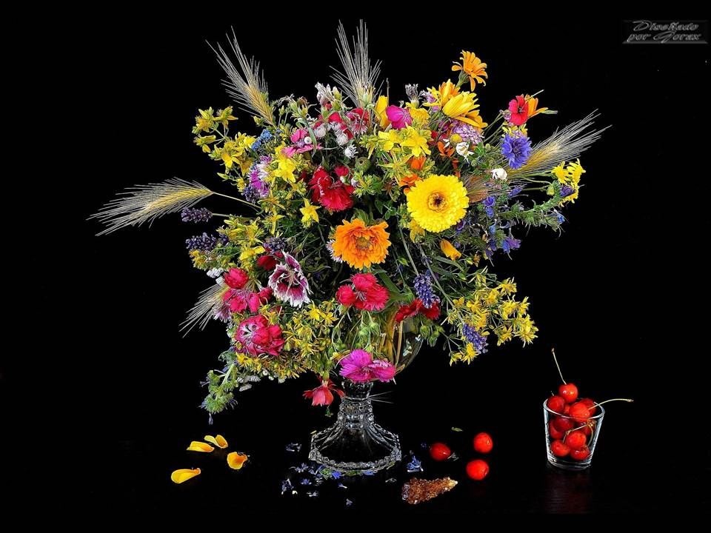

Slide 24



Slide 25
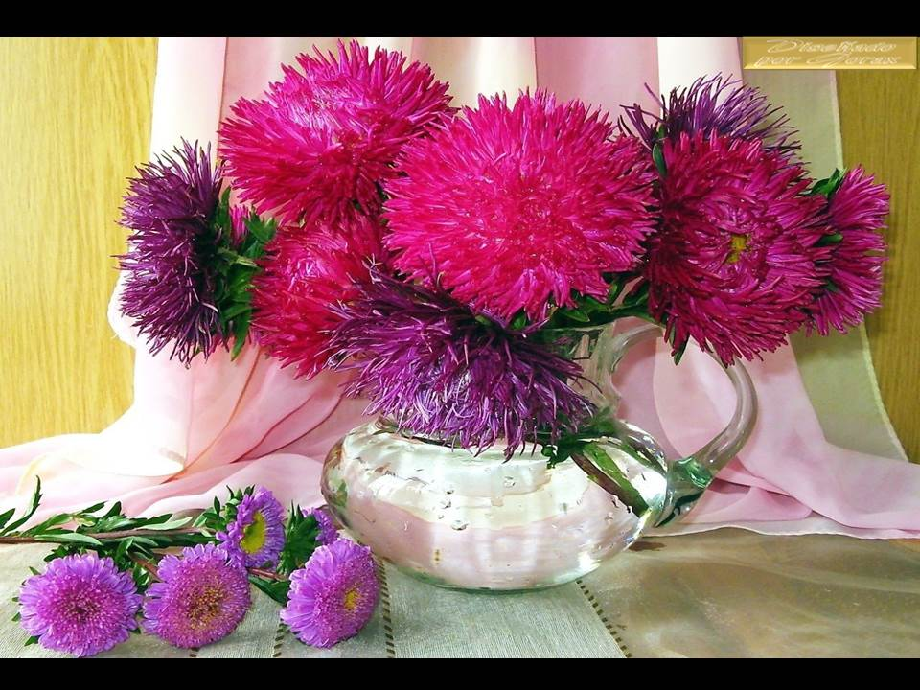

Slide 26
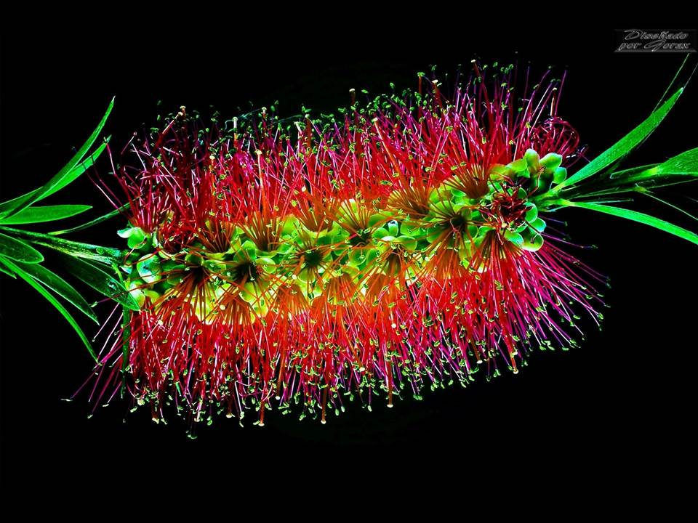


Slide 27


Slide 28
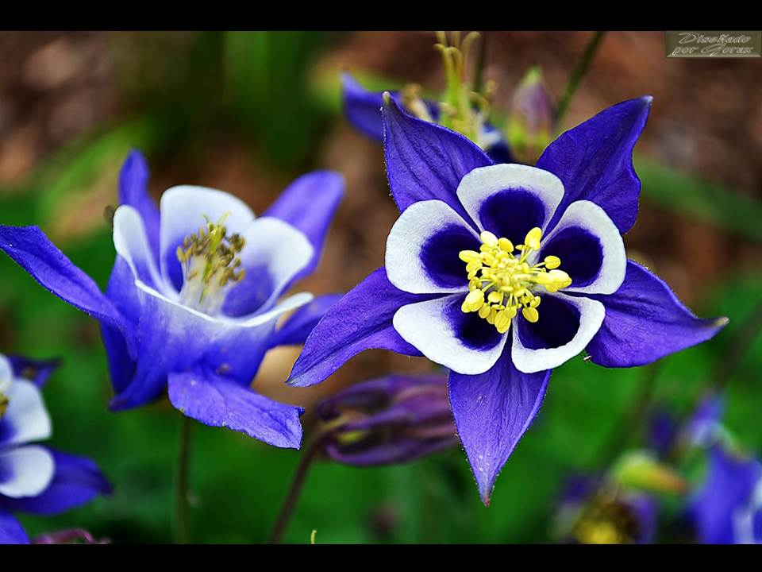

Slide 29


Slide 30
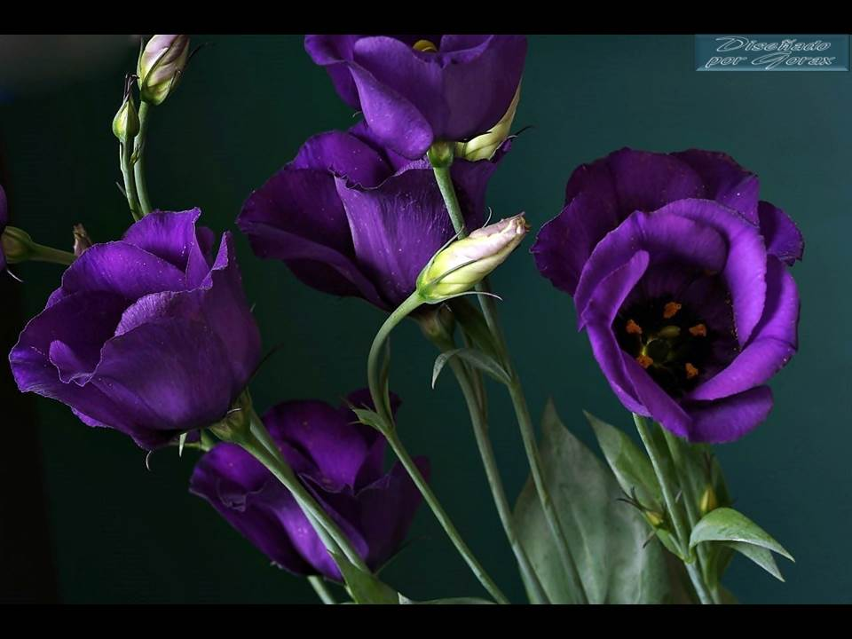


Slide 31
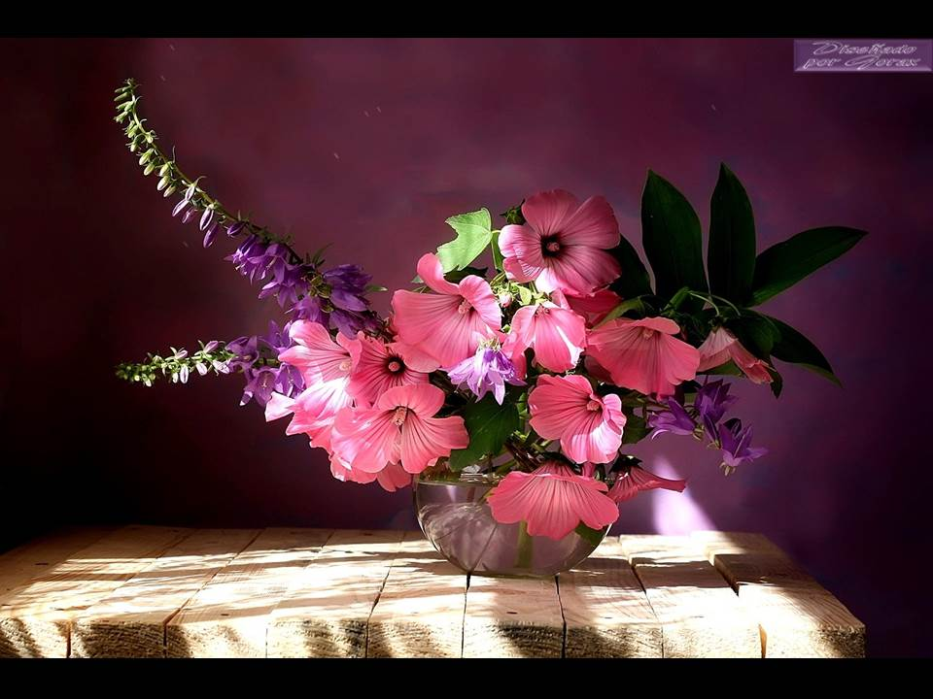


Slide 32
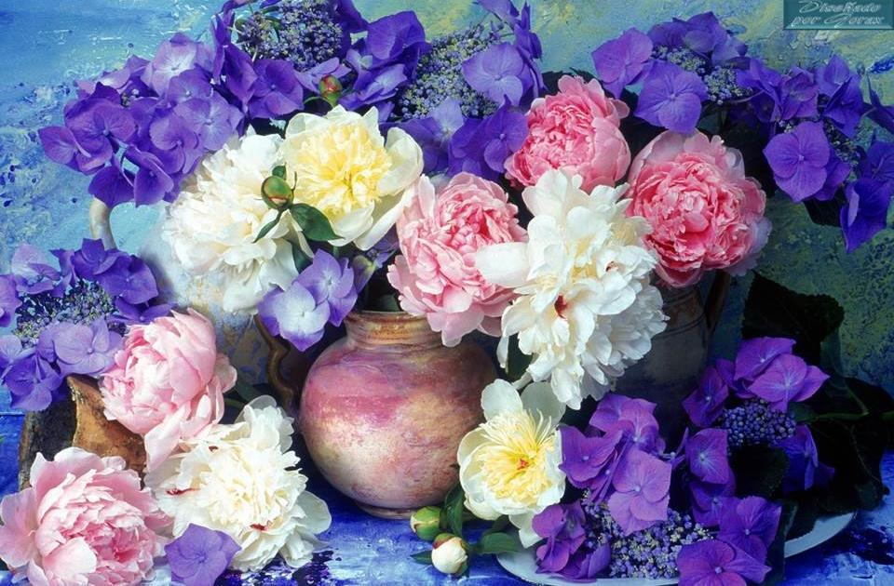

Slide 33
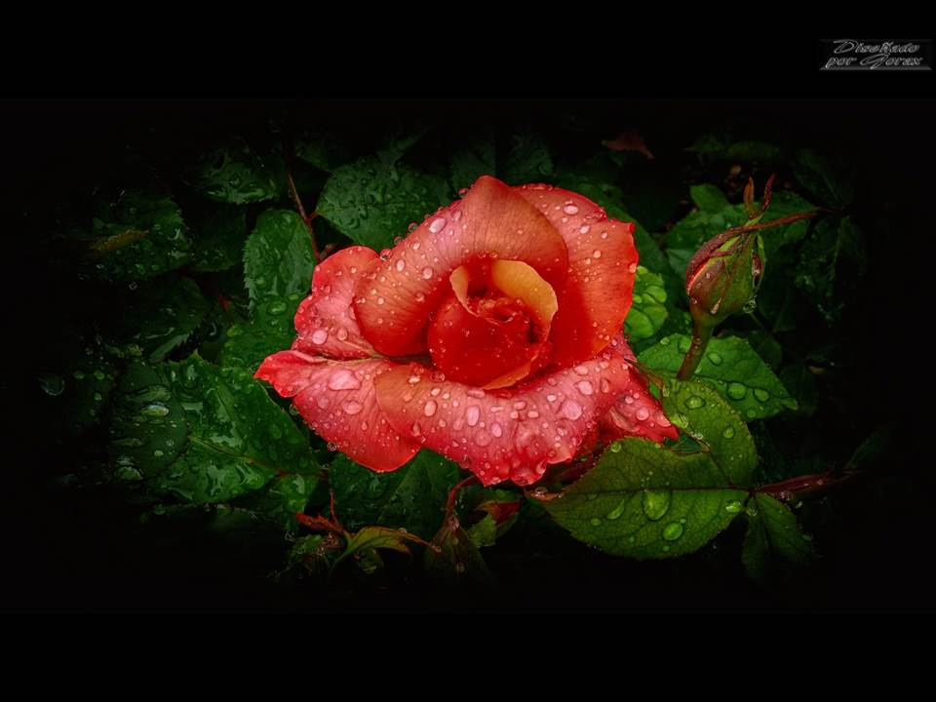

Slide 34
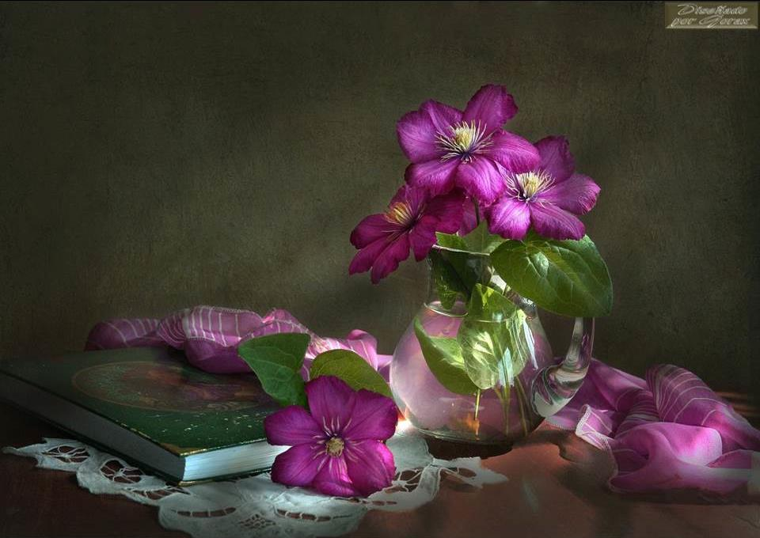

Slide 35
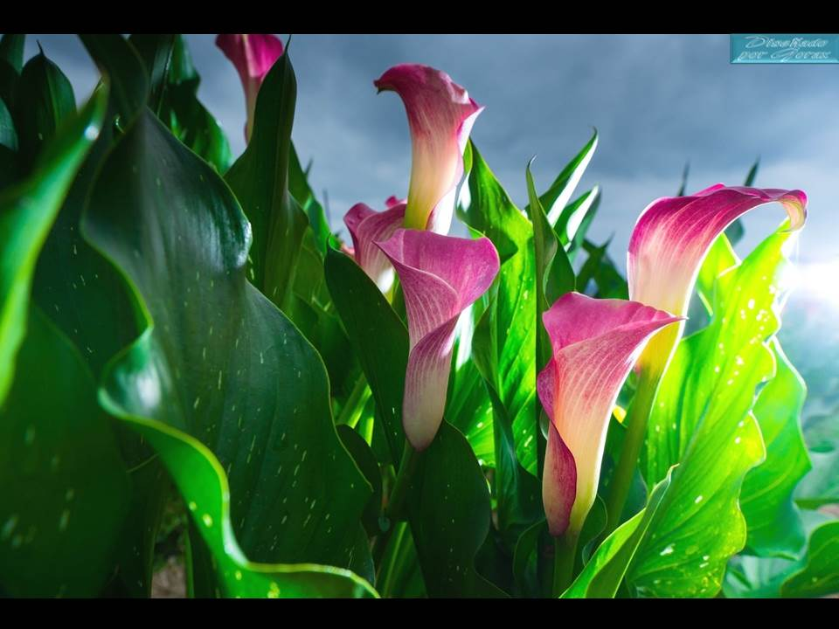

Slide 36
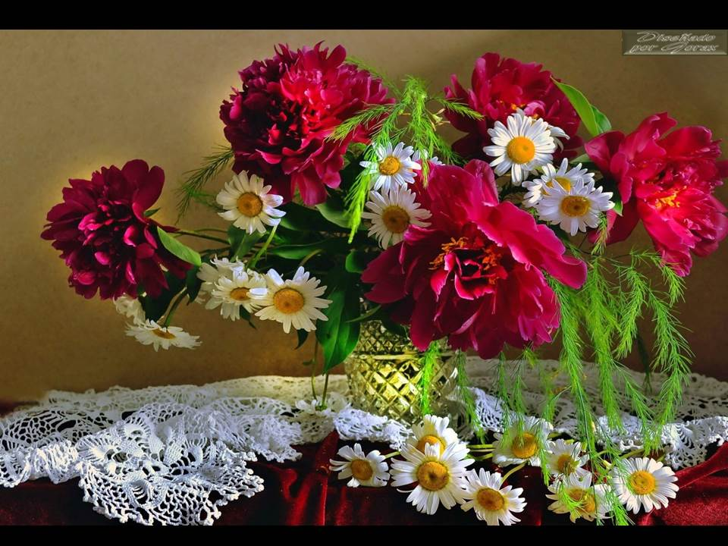

Slide 37



Slide 38
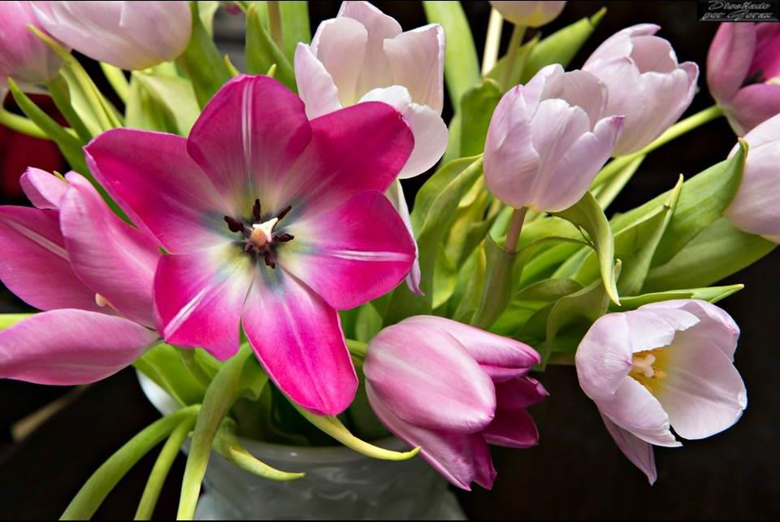

Slide 39
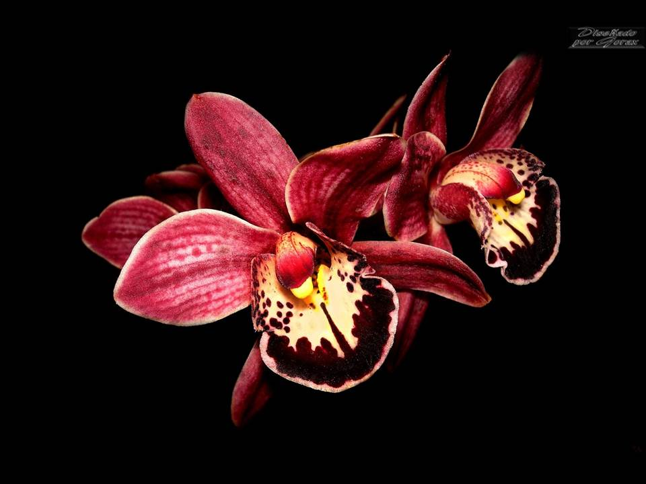

Slide 40
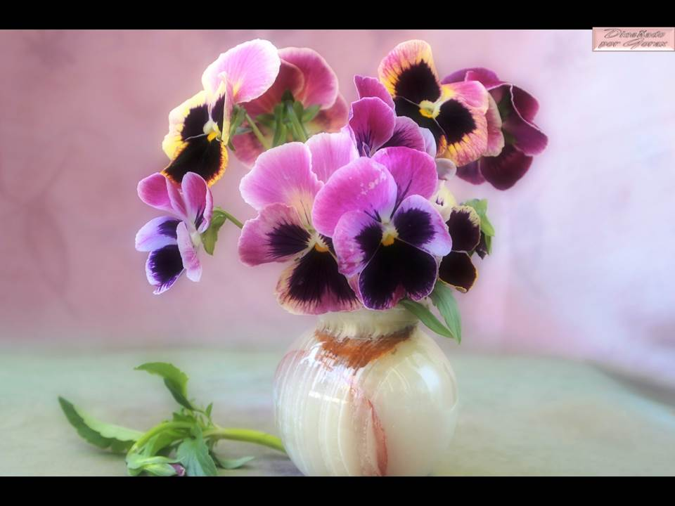

Slide 41
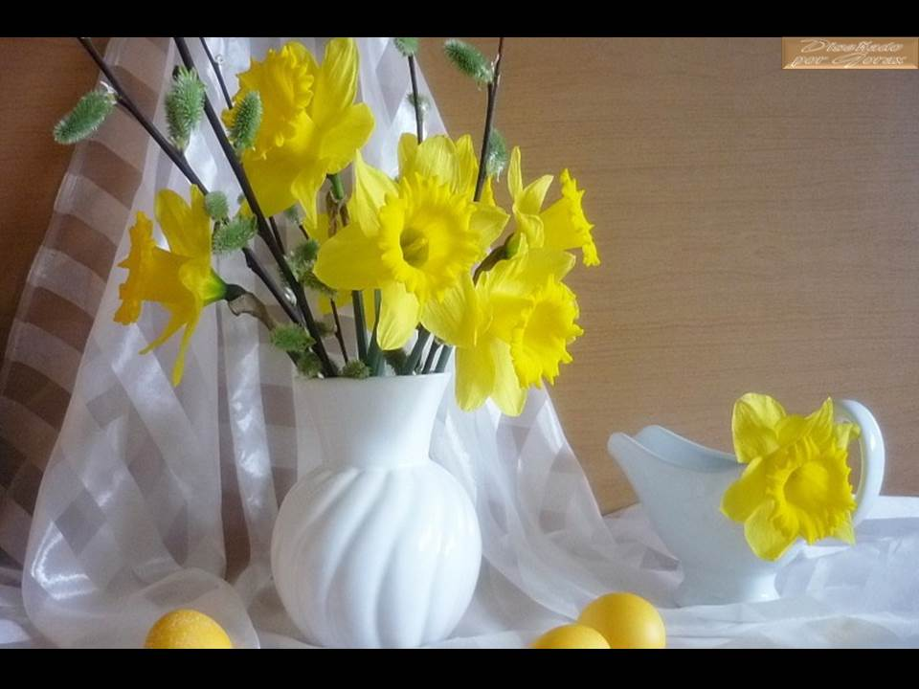

Slide 42


Slide 43
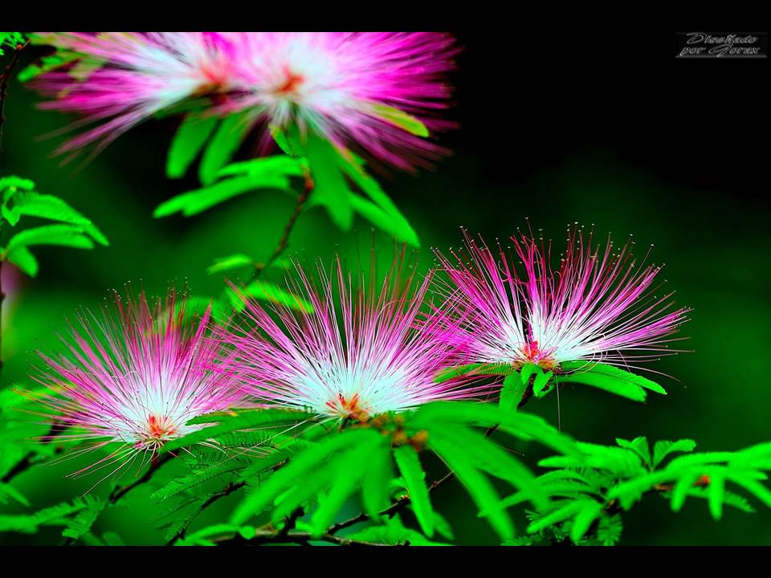

Slide 44
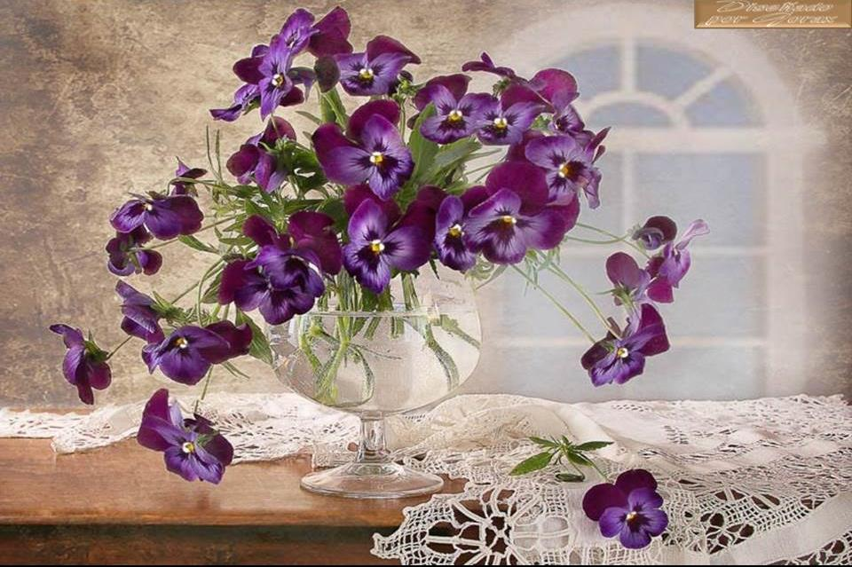

Slide 45
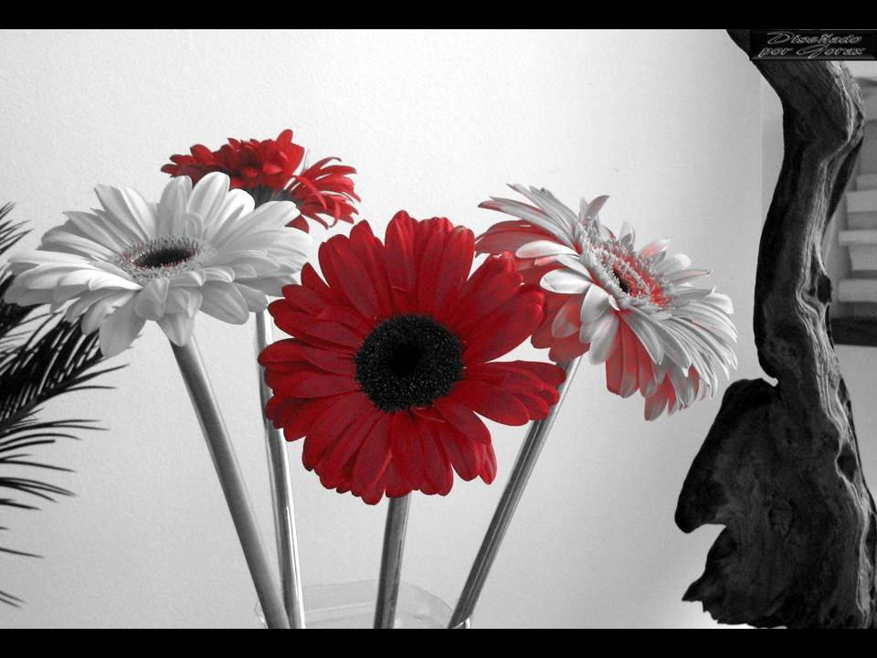




Slide 46
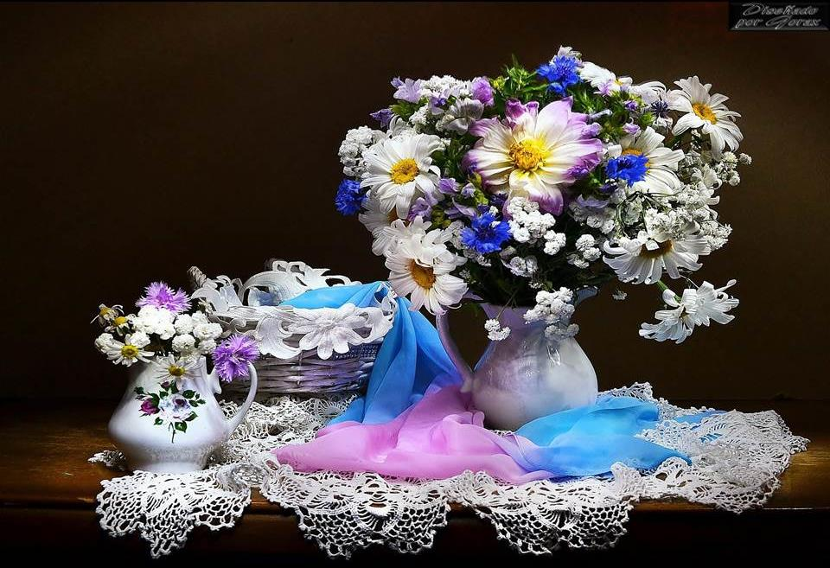

Slide 47
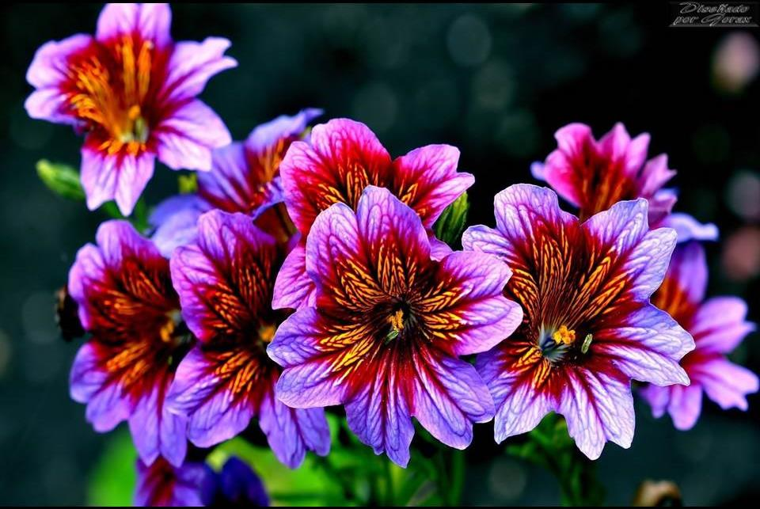

Slide 48
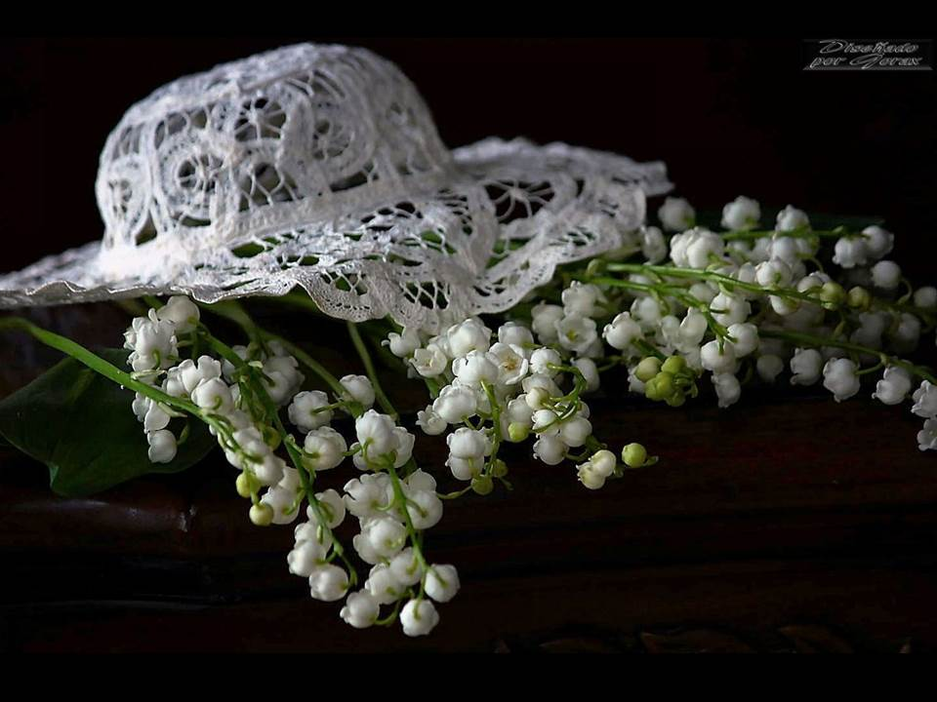


Slide 49
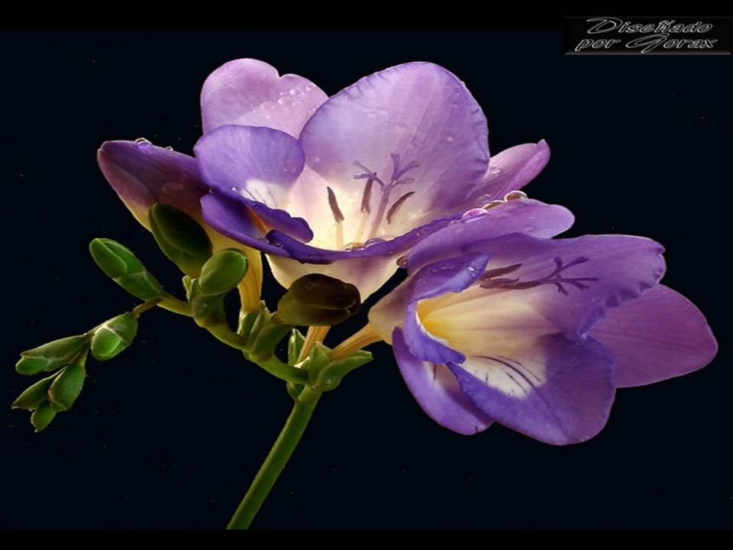


Slide 50


Slide 51


Slide 52
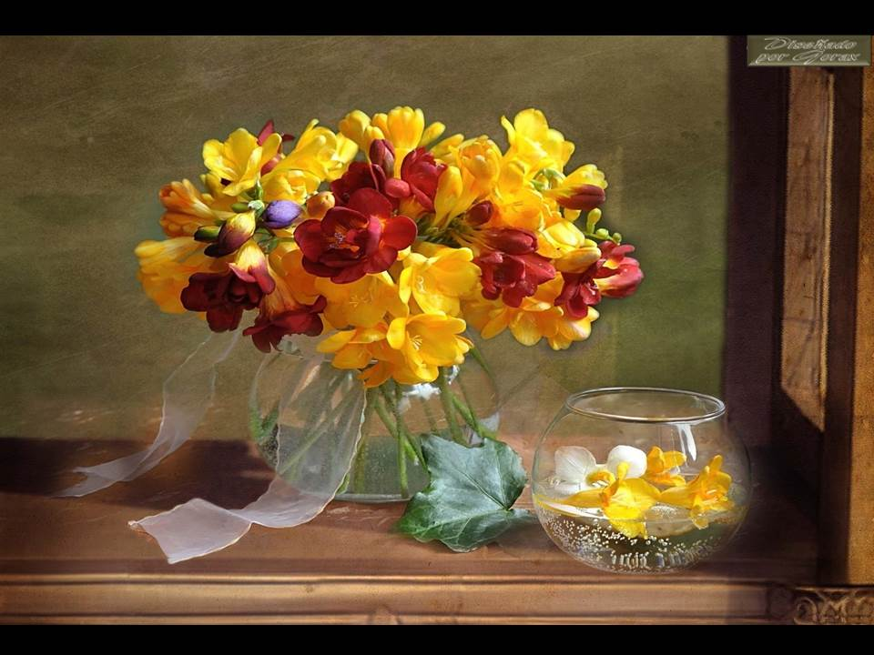

Slide 53
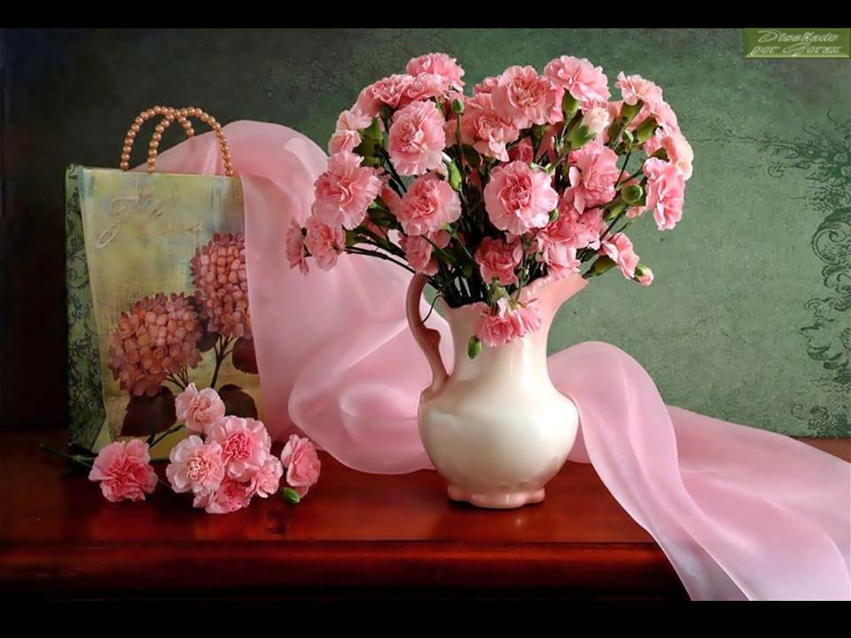

Slide 54
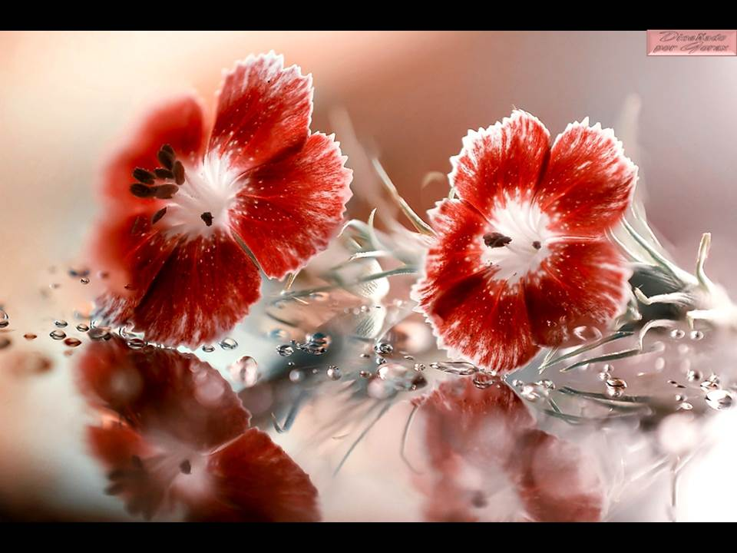

Slide 55
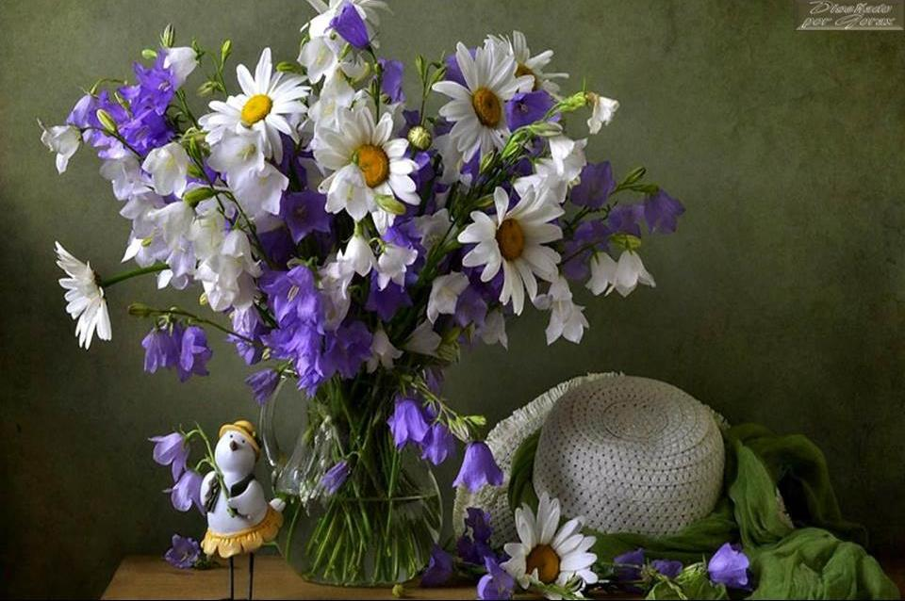

Slide 56
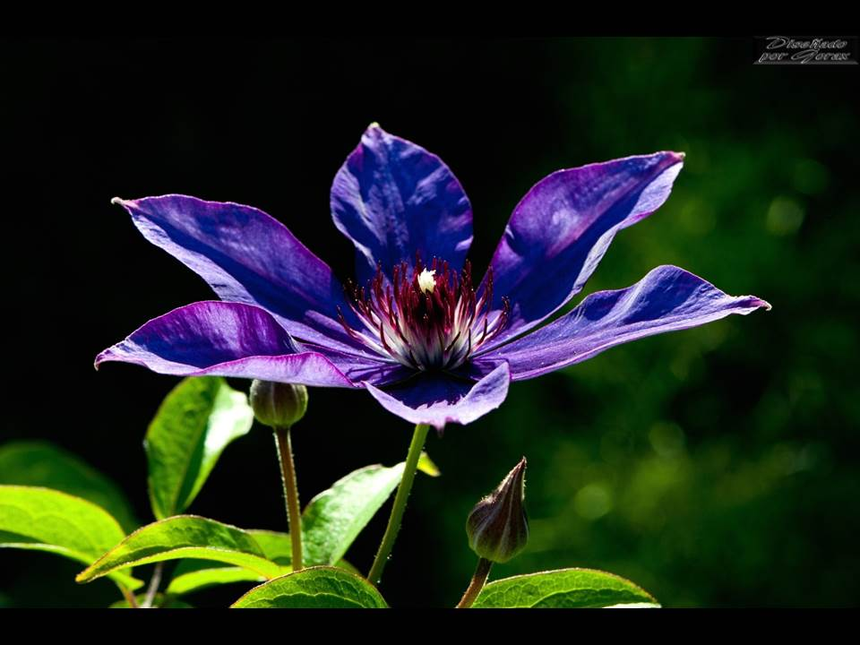

Slide 57
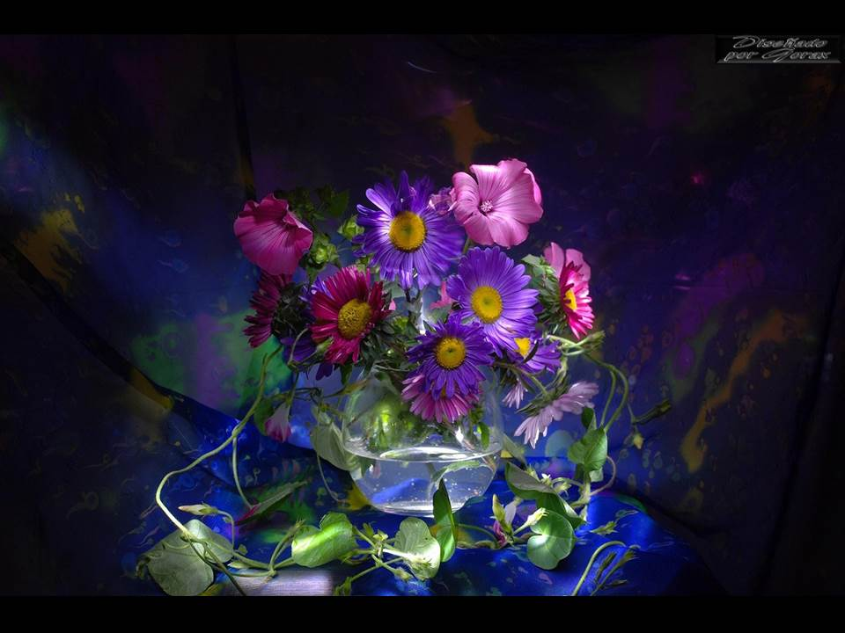

Slide 58
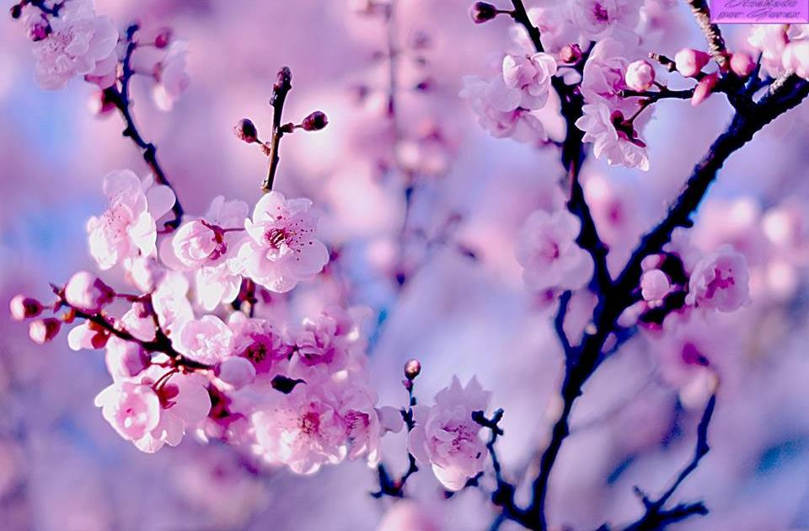

Slide 59

En nuestro andar por la vida frecuentemente nos vemos envueltos en experiencias amargas que nos sumen en una perplejidad abrumadora: enfermedades, pérdidas dolorosas, desengaños, ofensas inesperadas...
Ante esas contrariedades solemos reaccionar inadecuadamente: o nos
hundimos en la melancolía, o desconfiamos de la bondad de Dios, o
maldecimos al causante de nuestra desgracia. O nos encendemos con el
fuego de la ira o se apaga la llama de nuestra fe como la de una vela al
menor soplo de viento. Y sólo acertamos a repetir la pregunta tantas
veces hecha por infinidad de seres humanos atribulados: «¿Por qué?»,
«¿Por qué a mí?» En situaciones así deberíamos seguir la senda trazada
por la sabiduría espiritual que en labios del salmista nos dice:
«Encomienda al Señor tu camino, confía en él, y él hará» (Sal. 37:5).
El espíritu de esa sabiduría pondrá en nuestros labios una encendida
plegaria: «¡Padre, hágase tu voluntad!» Entonces también nosotros
cantaremos como los piadosos judíos que peregrinaban a Jerusalén: «¿De
dónde vendrá mi socorro? Mi socorro viene del Señor que hizo los cielos y
la tierra» (Sal. 121:1-2). Su soberanía es inalterable, como lo son su misericordia y su poder.

Slide 60
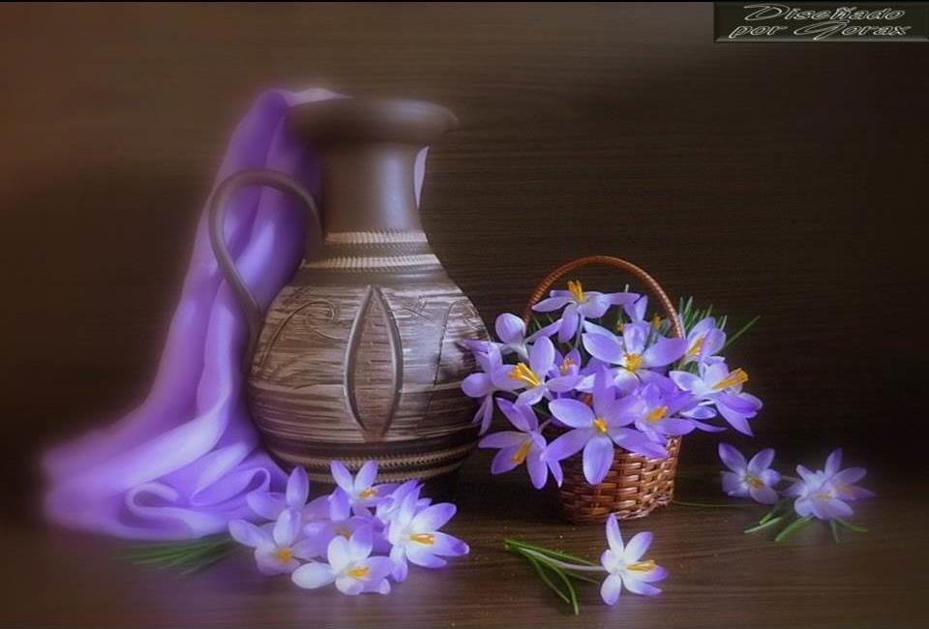



Slide 61







¿Te ha gustado?
Puedes ver más entrando
Aquí
Además puedes recibir powerpoints en tu correo electrónico suscribiéndote aquí:

